Slide 1
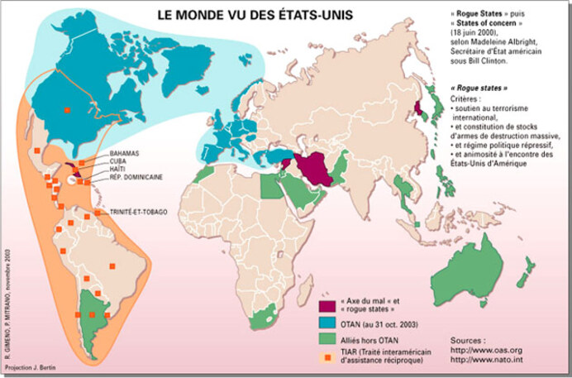
Le monde vu des Etats-Unis après 2001

